Slide 1
TRƯỜNG TH&THCS PHONG ĐÔNG
MÔN TIẾNG VIỆT LỚP 2
BÀI 23 B: LOÀI VẬT KHÔN NGOAN
Giáo viên: Danh Thương

Slide 2
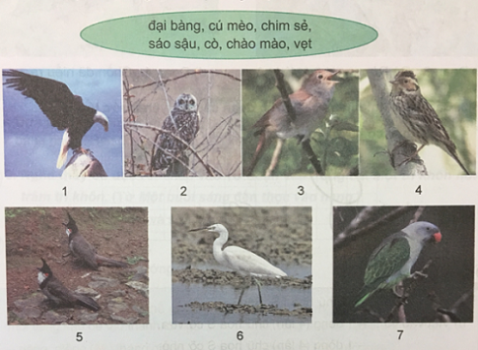
A. Hoạt động cơ bản
1. Chơi: Thi tìm nhanh từ chỉ các loài chim
Viết tên loài chim trong mỗi bức tranh
đại bàng
cú mèo
chim sáo
chim sẻ
vẹt
chào mào
cò

Slide 3
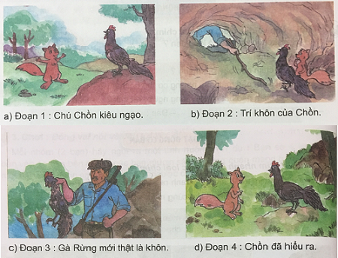
2. Quan sát tranh, rồi dựa vào câu chuyện Một trí khôn hơn trăm trí khôn, lần lượt kể lại từng đoạn của câu chuyện.

Slide 4
Tuy Gà Rừng và Chồn là đôi bạn thân nhưng lâu nay Chồn vẫn coi thường bạn. Một hôm Chồn hỏi Gà có bao nhiêu trí khôn. Gà Rừng đáp :
- Mình chỉ có một thôi.
- Ít thế thôi sao ? Mình thì có hàng trăm.
Hai người bạn trong một buổi dạo chơi bỗng gặp người thợ săn. Chúng nấp vào trong một cái hang. Người thợ săn đã kịp thấy và thọc gậy vào trong : "Có mà trốn đằng trời !”. Gà Rừng nói :
- Cậu có trăm trí khôn, nghĩ kế gì đi !
- Lúc này trong đầu mình chẳng còn một trí khôn nào cả.

Slide 5
Gà Rừng bèn nghĩ ra một mẹo : nó giả vờ chết, người thợ săn quẳng Gà xuống đám cỏ, nó thình lình vùng chạy đi. Người thợ săn đuổi theo Gà Rừng, Chồn thấy vậy chạy biến vào rừng.
Khi đôi bạn gặp lại nhau, Chồn hiểu rằng một trí khôn của bạn còn hơn cả trăm trí không của mình.

Slide 6
B. Hoạt động thực hành
1. Hỏi - đáp về đặc điểm các loài chim:
Hỏi: Chim nào bay rất nhanh?
- Đáp: chim cắt
Hỏi: Loài chim nào mắt tinh, nhưng cơ thể hôi hám?
Đáp: cú mèo
Hỏi: Loài chim nào bắt chước tiếng người rất giỏi?
- Đáp: vẹt
Hỏi: Loài chim nào hay hót?
- Đáp:chim khướu

Slide 7
2. Cùng thực hiện yêu cầu:
Chọn tên loài chim thích hợp với mỗi ô trống trong các
thành ngữ sau:
quạ
vẹt
a. Đen như ......... d. Nói như .............
b. Hôi như ........... e. Hót như .............
c. Nhanh như .........
cú
khứu
cắt

Slide 8
4. Chơi: Ghép từ ngữ
a. Tìm những tiếng có thể ghép với mỗi tiếng sau để tạo thành từ ngữ: riêng, giêng, dơi, rơi, dạ, rạ.
riêng lẻ,
riêng:
riêng tư,
sầu riêng,….
giêng:
tháng giêng
dơi:
con dơi,
dơi chuột
rơi:
đánh rơi, rơi vãi, con rơi
dạ:
gọi dạ bảo vâng, gan dạ, bút dạ, áo dạ
rạ:
cây rạ, rơm rạ.

Slide 9
b. Tìm những tiếng có thể ghép với mỗi tiếng sau để tạo thành
thành từ ngữ: mở, mỡ, rẻ, rẽ, củ, cũ.
mở: mở lòng, mở cửa, cởi mở, úp mở
mỡ: mỡ lợn, mỡ gà, mỡ bụng
rẻ: giá rẻ, rẻ bèo
rẽ: ngã rẽ, lối rẽ, bước rẽ
củ: rau củ, củ quả, củ khoai, một củ
cũ: cũ kĩ, cũ rích, đồ cũ

